Slide 1


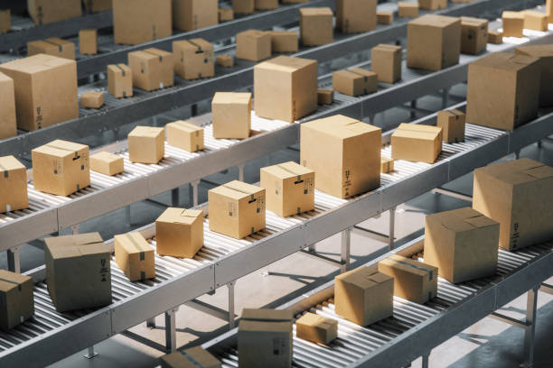
La Poste Durable Réduction des émissions de CO₂ dues au transport de colis
CentraleSupélec – Groupe 12
26/11/21
Pauline Berberi – Justin Bouteiller – Dimitri Diximus – Hugo Drieux – Geoffroy Gallean ​

Slide 2



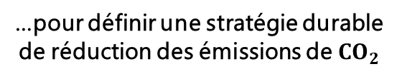

Contexte | LPD souhaite revoir sa stratégie de reduction des émissions de CO₂
LPD, distributeur de colis en France…
…souhaite comprendre son impact économique et environnemental…
…pour définir une stratégie durable de réduction des émissions de ${CO}_{2}$
970k colis livrés
5 entrepôts
250 camions
€27M de revenus
€800k de profits
4100 TCO₂ eq
Minimisation de l’émission par $m^{3}$ de colis livré
Quelques hypothèses qui ont guidé notre analyse
Périmètre
Logistique
Calcul
LPD doit honorer toutes les commandes La taille des colis est fixée
Les stocks sont infinis Un camion est alloué à un unique entrepôt
Les camions roulent au diesel Poids constant des camions
Source : Donnée client, Analyse CentraleSupélec

Slide 3





Executive Summary
Quelles initiatives LPD peut mettre en œuvre pour réduire son impact environnemental tout en conservant une situation pérenne financièrement ?​
L’organisation actuelle de LPD laisse la place à des opportunités de réduction d’émissions de CO2
Initiatives
$${Impact}^{∗}$$
1
Optimiser les trajets Meilleur taux de remplissage, meilleur choix des destinations, meilleur itinéraire
- 40%
-63%
2
Revoir l’emplacement des entrepôts Nouvel entrepôt, fermeture d’entrepôt
- 11%
3
Remplacer la flotte Renouvellement progressif de la flotte par des camions électriques
-30%
* Réduction en % de l’émission de ${CO}_{2}$ par $m^{3}$ de colis livré (${TCO}_{2}/m^{3}$) sur 6 mois

Slide 4


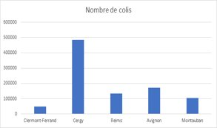
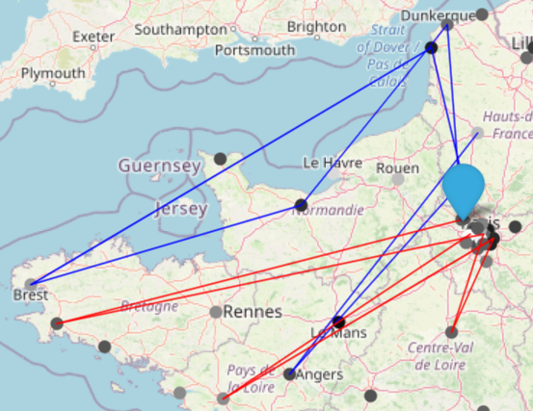
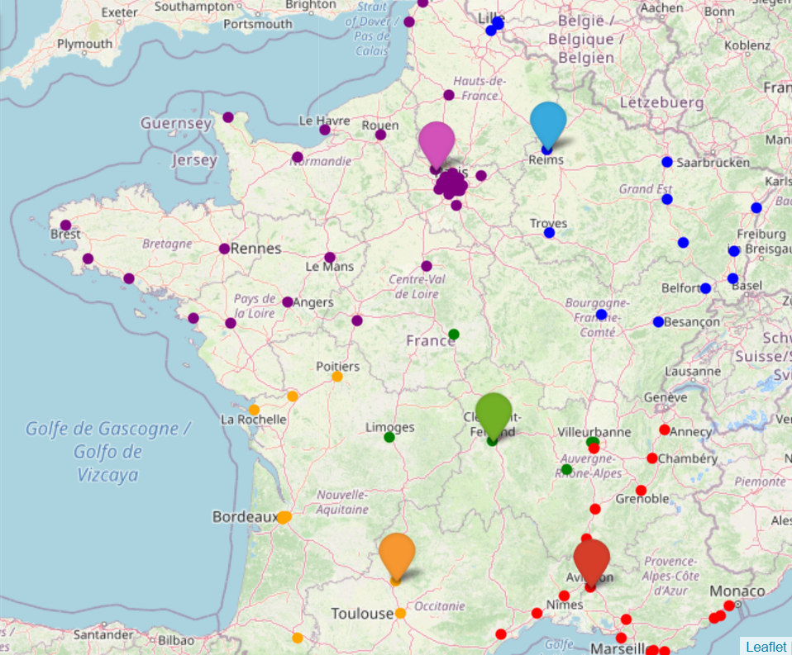
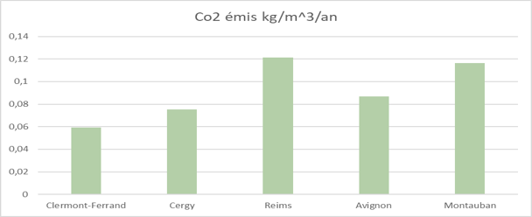

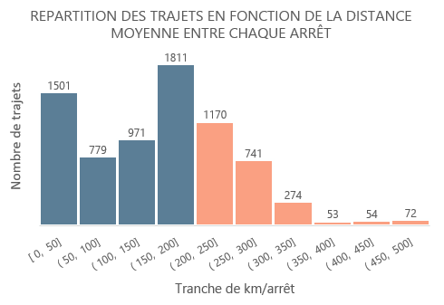
Diagnostic | Des améliorations sont possibles du point de vue des trajets et des entrepôts
Des trajets optimisables
Des entrepôts mal positionnés
35%
Disparités dans le volume d’activité des entrepôts
35% des trajets sont responsables de 58% des émissions
Mauvais positionnement des entrepôts
Source : Donnée client, Analyse CentraleSupélec

Slide 5
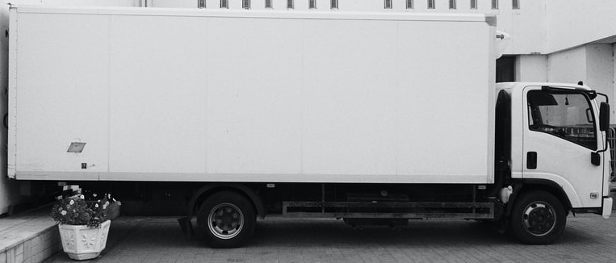
Réduction | Trois initiatives permettraient à LPD de réduire ses émissions
Optimiser les trajets
Changer les villes desservies à chaque trajet et redessiner les itinéraires entre chaque ville
Repenser le maillage des entrepôts
Construire des entrepôts à des placement stratégiques et vendre certains entrepôts
Moderniser la flotte
Progressivement remplacer la flotte Diesel par une flotte électrique

Slide 6






Solution Trajets | LPD pourrait réduire à court-terme de 40% ses émissions en optimisant les trajets et en augmentant les délais de livraison
Diagnostic
Les trajets actuels / itinéraires ne sont pas choisis de manière optimale
De nombreux aller/retour sont effectués et on pourrait mieux répartir les colis dans le différents camions
Résultats
Diminution du nombre de trajets et des temps de trajet et un meilleur taux de remplissage
Une réduction de 40% de la consommation de CO₂
100 %
Plan d’action : Implémentation d’un algorithme
10 %
Input | Output
L’ensemble des colis à livrer sur une période donnée | Les trajets à prendre Les itinéraires Les chargements des camions
28 %
2 %
57 %
Augmenter le délai de livraison
Passer le temps de livraison de 1j à 2j :
Avoir un plus gros stock disponible → Mieux allouer nos colis aux différents camions
Cela devra entraîner certainement un changement de pricing
Emission totale
Optimisation itinéraires
Optimisation trajets
Augmentation délai
Emission restante
Une réduction de coût lié à la baisse de kilomètre
Une potentielle diminution des revenus lié au changement de pricing
Source : Donnée client, Analyse CentraleSupélec
Notes:
Donner des exemples – Parler de l’augmentation du taux de remplissageParler de la facilité d’implémentation

Slide 7
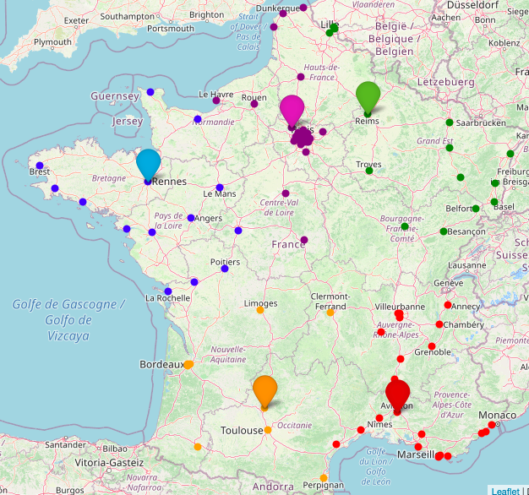




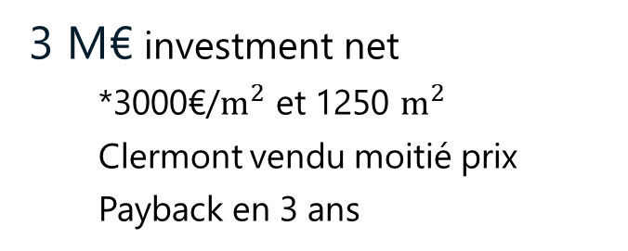
Solution Logistique | LPD pourrait réduire de 11% ses émissions d’ici 3 ans en transférant l’entrepôt de Clermont à Rennes
3 M€ investment net
*3000€/$m^{2}$ et 1250 $m^{2}$
Clermont vendu moitié prix
Payback en 3 ans
11% CO2 économisé
3 ans d’implémentation
Lancement de l’entrepôt
Relocalisation du personnel
Source : Donnée client, Analyse CentraleSupélec, *comparable La Poste

Slide 8

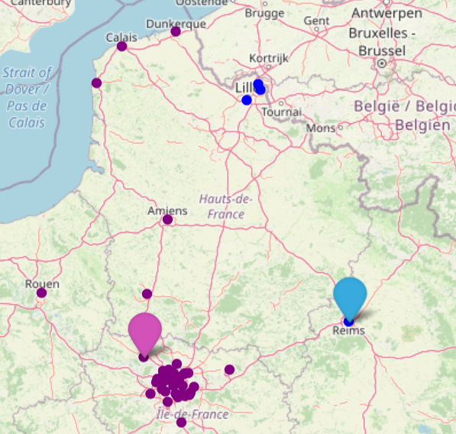


Solution Logistique | À long-terme, le passage à un fret mixte pourrait réduire les émissions d’au moins 4% supplémentaires
Projet Pilote – Lille : 5% des colis
Mise en place d’un mini-entrepôt
1.5 M€ d’Investissement (500m2, 3k€/m2)
Potentiel du fret ferroviaire
Émission -75% gCO2/km
Nouvelle source de revenu (crédit carbone)
Enjeux opérationnels
Mise en place d’une comptabilité carbone
Augmentation de la durée moyenne de livraison
Interconnexion entre les différent types de fret
Impact sur la gestion du stock (plus uniforme entre les entrepôts)
-4% CO2
Source : Donnée client, Analyse CentraleSupélec, Comment décarboner le fret français d’ici 2050? - Transport Environnement, IPCC
Notes:
Tonne / km

Slide 9
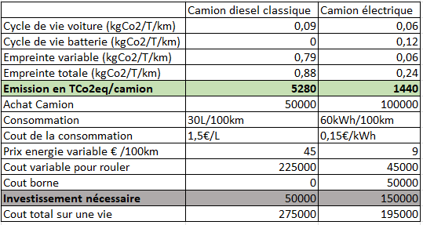
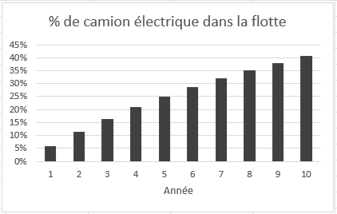


Solution Flotte | LPD pourrait réduire de 30% ses émissions en 10 ans en améliorant les performances énergétiques de sa flotte
La solution électrique permet de réduire de 75% les émissions de CO2 d'un camion au cours de sa vie...
...Mais nécessite un investissement 3 fois supérieur
Un remplacement de 6% de la flotte par des camions électriques chaque année :
Réduit jusqu'à 5.7 MTCo2eq au bout de 10 ans soit 30% de réduction par rapport au cas Diesel ce qui correspond aux émissions de 570 000 personnes en un an
Nécessite un investissement de 18M€ sur 10 ans
Source : Donnée client, Analyse CentraleSupélec, https://www.grdf.fr/acteurs-gnv/accompagnement-grdf-gnv/concevoir-projet/emissions-co2-carburants

Slide 10
Matrice Faisabilité | Trois opportunités de réduction des émissions se dégagent à court, moyen et long terme
Performance énergétique
Fort impact
1. Optimiser le trajet
Classification
Nouveaux moyens de transport
Choix itinéraire
3. Optimiser l’émission par camion
Court terme
Emplacement WH
Choix destination
Allocation colis/camion
Moyen terme
Difficile
Faisable
2. Optimiser le maillage logistique
Long terme
Capacité stockage camion
Ecarté
Allocation camion/WH
Faible impact
Source : Donnée client, Analyse CentraleSupélec

Slide 11



Plan d’action | LPD peut réduire son impact carbone facilement à court terme, puis lancer des initiatives à plus long terme tout en améliorant son modèle.
1. Optimisation des routes
2. Lancement de entrepôt de Rennes
3. Renouvellement progressif de la flotte
-40%
-11%
-30%
Source : Donnée client, Analyse CentraleSupélec
Notes:
3 recommendations et un plan d’éxécution Claire.
Optimisation des routes
Lancement d’un entrepôt à Rennes
Renouvellement progressif de la flotte
==> Une baisse progressive des émissions de carbone (en effaçant les effets de croissance du marché
-60% gCO2/€revenu

Slide 12
Merci

Slide 13
Annexes

Slide 14


Code réutilisable et industrialisable
https://github.com/Pauline-25/Ekimetrics-Groupe-12

Slide 15



Diagnostic repartition des types de colis dans un camion avant et après l’optimisation des trajets
Vide ; 13%
Vide ; 25%
Vide ; 25%
4 ; 55 %
4 ; 55 %
4 ; 65 %
2 ; 12 %
3 ; 8 %
3 ; 8 %
2 ; 11 %
2 ; 11 %
3 ; 9 %
1 ; 1 %
1 et 0 ; 1 %
1 et 0 ; 1 %
Répartition camion avant l’optimisation des trajets
Répartition camion après l’optimisation des trajets
Source : Donnée client, Analyse CentraleSupélec

Slide 16
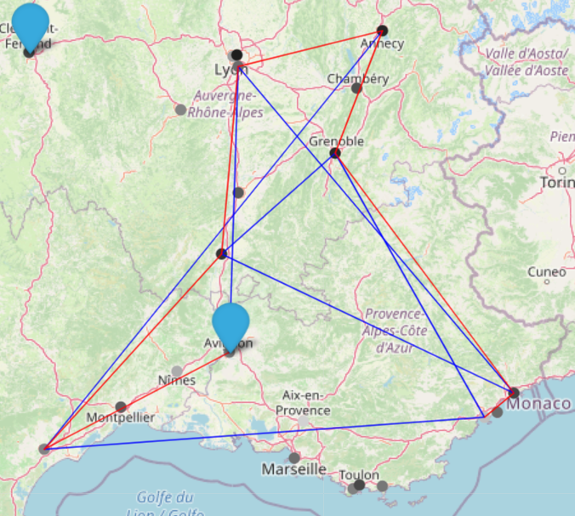
Une optimisation des itinéraires et particulièrement pour les trajets comportant de nombreux arrêts
Etape 1 : Optimisation itinéraire à trajet fixé
Source : Donnée client, Analyse CentraleSupélec

Slide 17
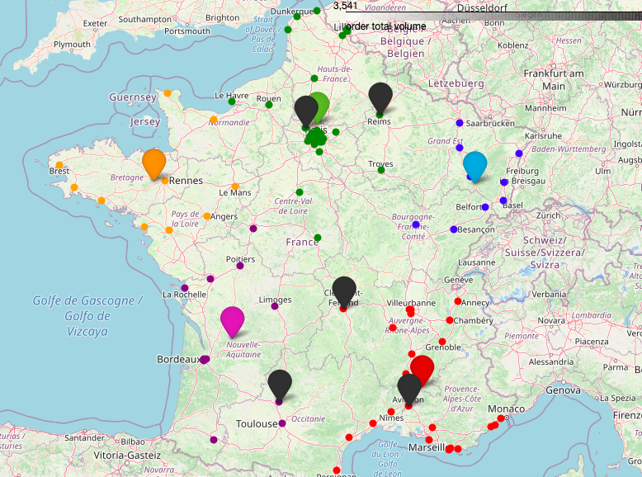
Solution Logistique | LPD pourrait réduire de x% ses émissions en 1 an en transférant l’entrepôt de Clermont à Rennes
Back-up
11% CO2 économisé
Algorithme K-means
3M€ net investment*
 | CO2 économisé vs base scénario | Investissement
1 – Supprimer Clermont | -0.2TCO2 (0%) | (0.280 M€)
2 – Clermont → Rennes | -11% | 3 M€
3 – Reims → Mulhouse & Clermont → Rennes | -8 % | 4.5 M€
warehouse | # units | volume total | Surface estimée
Avignon | 962 | 456 | 228
Cergy | 2711 | 1310 | 655
Clermont | 270 | 129 | 65
Montauban | 588 | 285 | 143
Reims | 743 | 359 | 180
Moyenne |  | 0.5 / colis | 250m²/jour
0.5 m^3 par colis
2m de haut (hypothèse)
250 m² en moyenne par jour de stock. 5 jours de stocks
Rennes : 1250m²
Clermont : 500m²
Comparable, La Poste*
 | #colis (k) | Inv (M€) | Surf. (m²) | Inv(€)/m²
Montereau | 660 | 30 | 17000 | 1765
Thilay | 740 | 41 | 23000 | 1791
Alpes | 240 | 27 | 10000 | 2700
3000 €/m2 (petit entrepôt)
Clermont : 750k€
Rennes : 3.75M€
Source : Donnée client, Analyse CentraleSupélec, https://www.lapostegroupe.com/fr/la-nouvelle-plateforme-colis-dile-de-france-mise-en-service

Slide 18
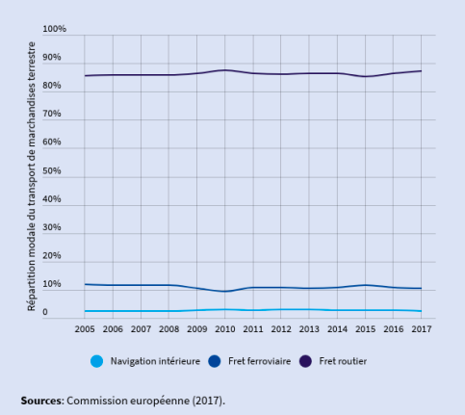
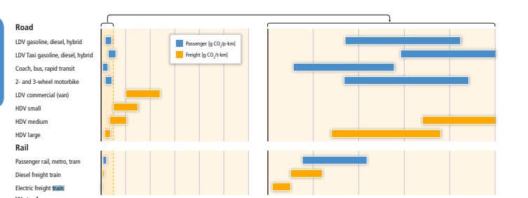
Solution Logistique | À long-terme, changement de business model
Projet Pilote – Lille - Backup
Part du fret : 10%tkm à 18% d’ici 2030
Émission ferrovier: 25gCO2/km
Source : Donnée client, Analyse CentraleSupélec

Slide 19
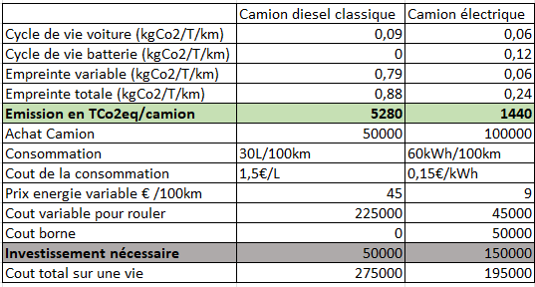
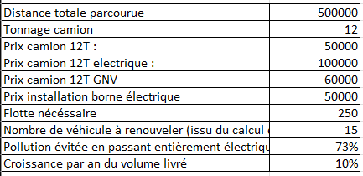
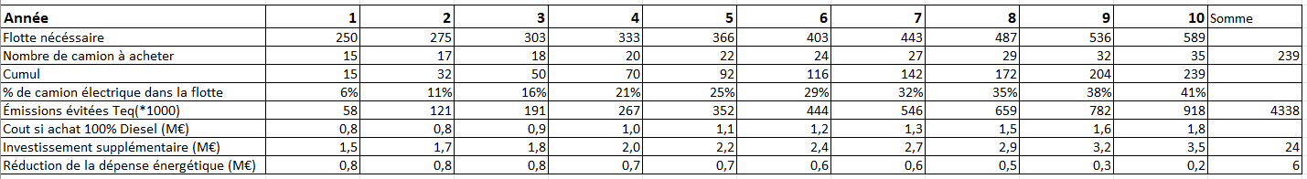
Calcul des émissions de Co2 et des coûts d'investissements par type de camions
Source : Donnée client, Analyse CentraleSupélec

Slide 20
Plan d’action | LPD peut réduire son impact carbone facilement à court terme, puis lancer des initiatives à plus long terme
Back-up
années | 0 | 1 | 2 | 3 | 4 | 5 | 6 | 7 | 8 | 9 | 10
Revenu | 54000 | 59400 | 65340 | 71874 | 79061 | 86968 | 95664 | 105231 | 115754 | 127329 | 140062
Coût | 52400 | 51905 | 56810 | 60259 | 65940 | 72154 | 78952 | 86387 | 94521 | 103417 | 113147
Coût fixe usuel (inflation) | 39300 | 43230 | 47553 | 52308 | 57539 | 63293 | 69622 | 76585 | 84243 | 92667 | 101934
Coût variable usuel (CAGR 10%) | 13100 | 14410 | 15851 | 17436 | 19180 | 21098 | 23207 | 25528 | 28081 | 30889 | 33978
Économie km trajets | 0 | 5476 | 6023 | 6626 | 7288 | 8017 | 8819 | 9701 | 10671 | 11738 | 12912
Économie warehouse |  |  |  | 1918 | 2110 | 2321 | 2553 | 2808 | 3089 | 3398 | 3738
Économie camions |  | 259 | 571 | 942 | 1381 | 1899 | 2506 | 3217 | 4044 | 5004 | 6116
CAPEX total |  | 2800 | 2980 | 3178 | 2396 | 2635 | 2899 | 3189 | 3508 | 3858 | 4244
CAPEX camion |  | 1800 | 1980 | 2178 | 2396 | 2635 | 2899 | 3189 | 3508 | 3858 | 4244
Capex entrepôt |  | 1000 | 1000 | 1000
Profit | 1600 | 4695 | 5550 | 8437 | 10726 | 12178 | 13814 | 15655 | 17725 | 20054 | 22671
Profit op | 1600 | 7495 | 8530 | 11615 | 13122 | 14813 | 16713 | 18843 | 21233 | 23912 | 26915
Profit cumul |  | 4695 | 10245 | 18682 | 29408 | 41586 | 55400 | 71054 | 88779 | 108833 | 131504
Marge opérationnelle | 3% | 13% | 13% | 16% | 17% | 17% | 17% | 18% | 18% | 19% | 19%
CO2 émis | 8200 | 5430 | 5794 | 4977 | 5258 | 5547 | 5840 | 6136 | 6433 | 6729 | 7019
Marge totale | 3% | 8% | 8% | 12% | 14% | 14% | 14% | 15% | 15% | 16% | 16%
gCO2/€ revenu | 152 | 91 | 89 | 69 | 67 | 64 | 61 | 58 | 56 | 53 | 50
Hypothèses
Coût variable : 25% année 0
Coût fixe, coût variable usuel, Revenu: CAGR de 10%
CAPEX warehouse sur 3 ans
Résultats
85000TCO2eq économisées sur 10 ans
110M€ de profits cumulés en plus sur 10 ans
Source : Donnée client, Analyse CentraleSupélec

